Slide 1
0
ĐI TÌM NHÀ THÔNG THÁI
+10
Reset
1
2
3
4
5
6
7
8
9
10

Slide 2
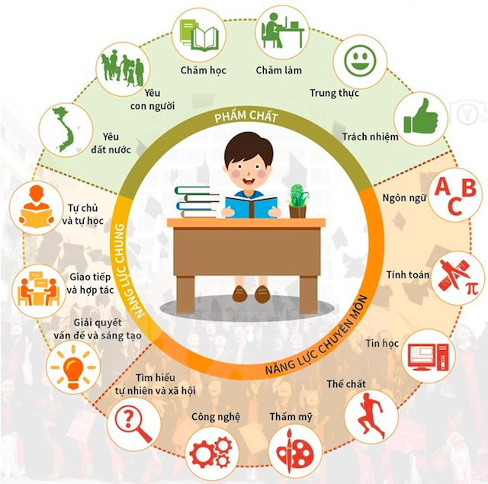
Câu hỏi 1: Đâu là phương án ĐÚNG NHẤT chỉ nội dung đánh giá sự hình thành phẩm chất, năng lực học sinh được quy định trong thông tư 22/2021/TT-BGDĐT?
A. Đánh giá thông qua những phẩm chất và năng lực đặc thù
B. Đánh giá thông qua những phẩm chất chủ yếu và năng lực cốt lõi
C Đánh giá thông qua những phẩm chất chủ yếu và những năng lực chung
D. Đánh giá thông qua 5 phẩm chất và 10 năng lực
Notes:
Năng lực cốt lõi = năng lực chung + năng lực đặc thù

Slide 3
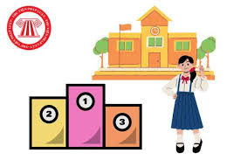
Câu hỏi 2: Đâu là phương án ĐÚNG chỉ các mức xếp loại rèn luyện của HS theo quy định tại TT 22/2021/TT-BGDĐT?
A. Tốt, Khá, TB, Yếu, Kém
B. Tốt, Khá, Trung bình, Yếu
C. Tốt, Khá, Đạt, Chưa đạt
D. Tốt, đạt, chưa đạt

Slide 4
Câu hỏi 3: Đâu là phương án ĐÚNG chỉ các mức đánh giá kết quả học tâp (về học lực) của học sinh theo quy định tại TT 22/2021/TT-BGDĐT?
A. Tốt, Khá, Đạt, Chưa đạt
B. Giỏi, Khá, Trung bình, Yếu, Kém.
C. Đạt, Chưa đạt
D. Xuất sắc, Tốt, Khá, Đạt, Chưa đạt

Slide 5
Câu hỏi 4: Đâu là phương án ĐÚNG chỉ các môn học, HĐGD được đánh giá bằng nhận xét theo quy định tại TT 22/2021/TT-BGDĐT?
A. Âm nhạc, Mỹ thuật, Nội dung GDĐP, HĐTN, HN
B. GDTC, GDQPAN, Âm nhạc, Mỹ Thuật
C. GDQPAN, nội dung GDĐP, HĐTN, HN, Nghệ Thuật
D. GDTC, Âm nhạc, Mĩ thuật, Nội dung GDDP, HĐTN, HN

Slide 6
Câu hỏi 5: Đâu là phương án ĐÚNG chỉ đối tượng đánh giá học sinh?
A. Theo các yêu cầu cần đạt quy định trong chương trình giáo dục
B. Sản phẩm hoạt động và quá trình học tập, rèn luyện của học sinh
C. Theo 5 phẩm chất và 10 năng lực
D. Hành vi và sản phẩm hoạt động

Slide 7
Câu hỏi 6: Đâu là phương án KHÔNG ĐÚNG chỉ yêu cầu đánh giá học sinh?
A. Đánh giá căn cứ vào yêu cầu cần đạt được quy định trong Chương trình giáo dục phổ thông
B. Đánh giá bằng nhiều phương pháp, hình thức, kĩ thuật và công cụ khác nhau; kết hợp giữa đánh giá thường xuyên và đánh giá định kì
C. Đánh giá sự tiến bộ và vì sự tiến bộ của học sinh, coi trọng động viên khuyến khích
D. Phải xếp hạng được học sinh trong lớp, trong trường

Slide 8
Câu hỏi 7: Đâu là phương án ĐÚNG đề cập yêu cầu đối với giáo viên khi thực hiện đánh giá HS định kỳ?
A. Đánh giá 2 lần/học kì bằng nhận xét hoặc bằng điểm số
B. Đánh giá ít nhất 2 lần/học kì bằng nhận xét hoặc bằng điểm số
C. Cho điểm nguyên theo thang điểm 10, không cho điểm thập phân
D. Chỉ thực hiện đánh giá thông qua bài kiểm tra trên giấy hoặc máy tính

Slide 9
Câu hỏi 8: Đâu là phương án ĐÚNG quy định về danh hiệu để khen thưởng đối với HS?
A. Danh hiệu Học sinh xuất sắc, học sinh giỏi và học sinh có thành tích đặc biệt
B. Danh hiệu "học sinh Giỏi" và "học sinh Tiên tiến"
C. Danh hiệu Học sinh giỏi, học sinh tiên tiến và học sinh có thành tích đột xuất
D. Danh hiệu "học sinh Xuất sắc" và "học sinh Giỏi”

Slide 10
Câu hỏi 9: Đâu là phương án ĐÚNG chỉ quy định về đánh giá định kỳ đối với môn học đánh giá bằng nhận xét kết hợp với điểm số theo thông tư 22/2021/TT-BGDĐT?
A. Mỗi học kì, có 01 (một) lần đánh giá giữa kì và 01 (một) lần đánh giá cuối kì.
B. Những học sinh không tham gia đánh giá lần nào thì cho điểm 0 lần đó
C. Mỗi học kì, có 01 (một) điểm đánh giá giữa kì và 01 (một) điểm đánh giá cuối kì.
D. Thời gian làm bài kiểm tra từ 60 phút đến 90 phút

Slide 11
Câu hỏi 10: Đâu là phương án ĐÚNG đề cập điều kiện để HS được khen thưởng danh hiệu “học sinh xuất sắc”
A. Kết quả rèn luyện và kết quả học tập cả năm học được đánh giá mức Tốt, có ít nhất 06 môn học được đánh giá bằng nhận xét kết hợp với điểm số đạt ≥ 9,0
B. Kết quả rèn luyện và kết quả học tập cả năm học được đánh giá mức Tốt, có ít nhất 05 môn học được đánh giá bằng nhận xét kết hợp với điểm số đạt ≥ 9,0
C. Kết quả rèn luyện và kết quả học tập cả năm học được đánh giá mức Tốt; Tất cả các môn đánh giá bằng nhận xét, kết hợp với điểm số phải đạt ≥ 8,0
D. Kết quả rèn luyện và kết quả học tập cả năm học được đánh giá mức Tốt, có ít nhất 06 môn học được đánh giá bằng nhận xét kết hợp với điểm số đạt ≥ 9,0, không nghỉ học buổi nào

Slide 12
Chúc mừng thầy cô!!!

